Slide 1
Любите ли Вы делать своим близким необычные подарки ? Удивлять своих близких?
Я приглашаю Вас окунуться в тайны бисероплетения
учитель технологии:
Андреева О.М.

Slide 2
Эти цветы никогда не завянут!
Представьте себе, какие очаровательные украшения можно сделать из бисера и проволоки своими руками.

Slide 3
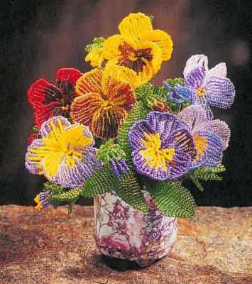
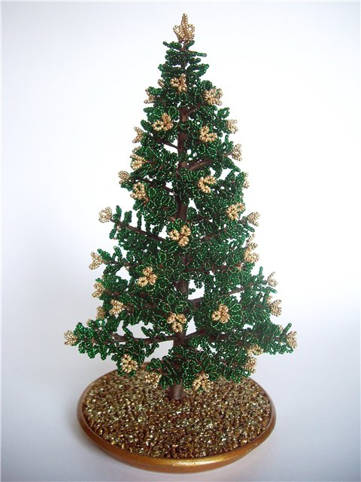
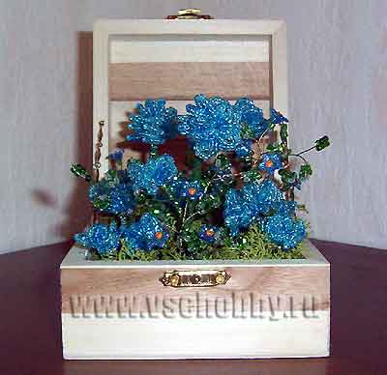
Но это не все! Дав волю своей фантазии, вы соберете настоящий букет или составите изысканную цветочную композицию.

Slide 4
В ходе нашего путешествия Вы сможете ответить на вопросы:
Нужен ли бисер людям?
Как с помощью маленьких бусин и кусочка проволоки можно создать настоящий шедевр не будучи художником?
Бисероплетение полезно или вредно?
Что нужно знать, что бы выполнить работу?

Slide 5
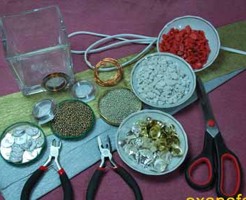
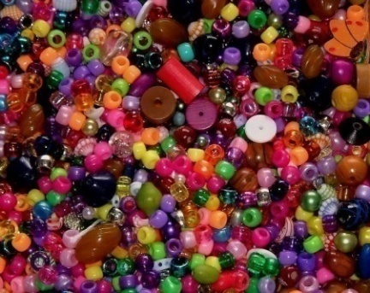
В путешествие необходимо взять
Любознательность
Творчество, выдумку и фантазию
Навыки работы с компьютером
Инструменты и материалы: 1)бисер 2)проволоку, леску, синтетические или вощеные нитки для нанизывания бисера 3) ножницы
Умение почти профессионально находить нужную информацию

Slide 6
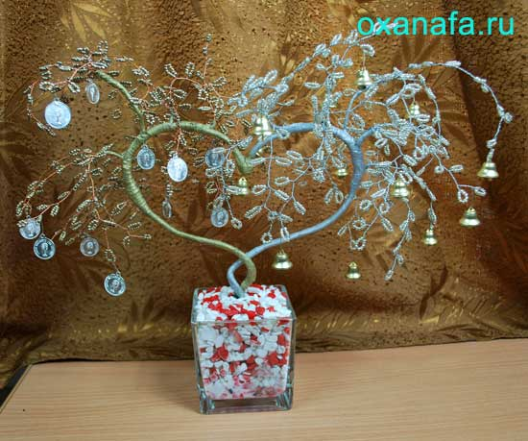
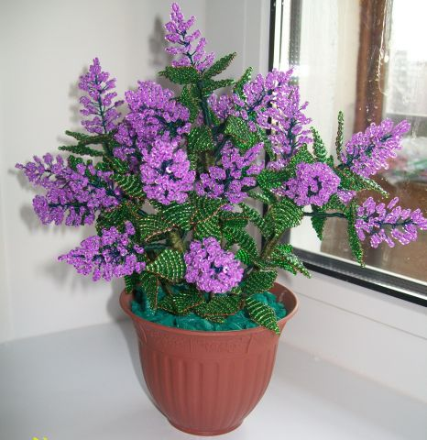
Приглашаю Вас в этот чудесный мир творчества, где красоту создают своими руками.
Кабинет «Домоводство»
Кружок «Мы мастерим мир»

Slide 7
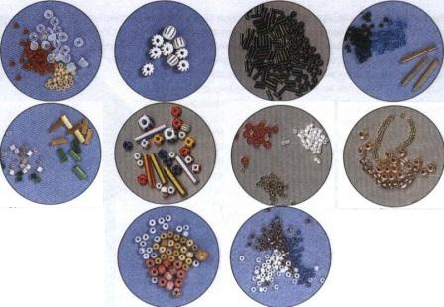
Бисероплетение – изготовление украшений, игрушек и других предметов из бисера. Название бисер происходит от арабского слова «бусра», «бусер», что в переводе означает фальшивый жемчуг
Существует ряд основных видов бисера:
круглый – самый распространенный;
каплеобразный – его отверстия смещены к краю;
богемский - мелкий бисер, ограненный как большой круглый;
Еще один любопытный материал - стеклярус (трубочки длиной 3-7 мм).

Slide 8
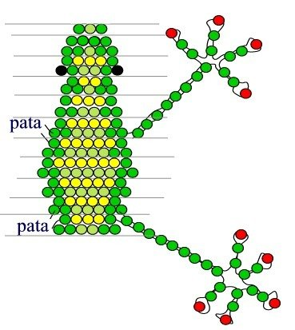
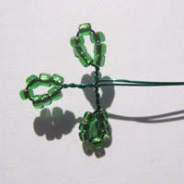
Способы плетения
В бисероплетении существует два основных способа, которые используются независимо от сложности узора :
1.Либо в одной из бусин две нити пересекаются
2. Либо идут параллельно друг другу.

Slide 9
Самый дорогой подарок – сделанный своими руками.
Изделия из бисера всегда выглядят нарядно и празднично и будут прекрасным подарком, неожиданным и оригинальным.

Slide 10
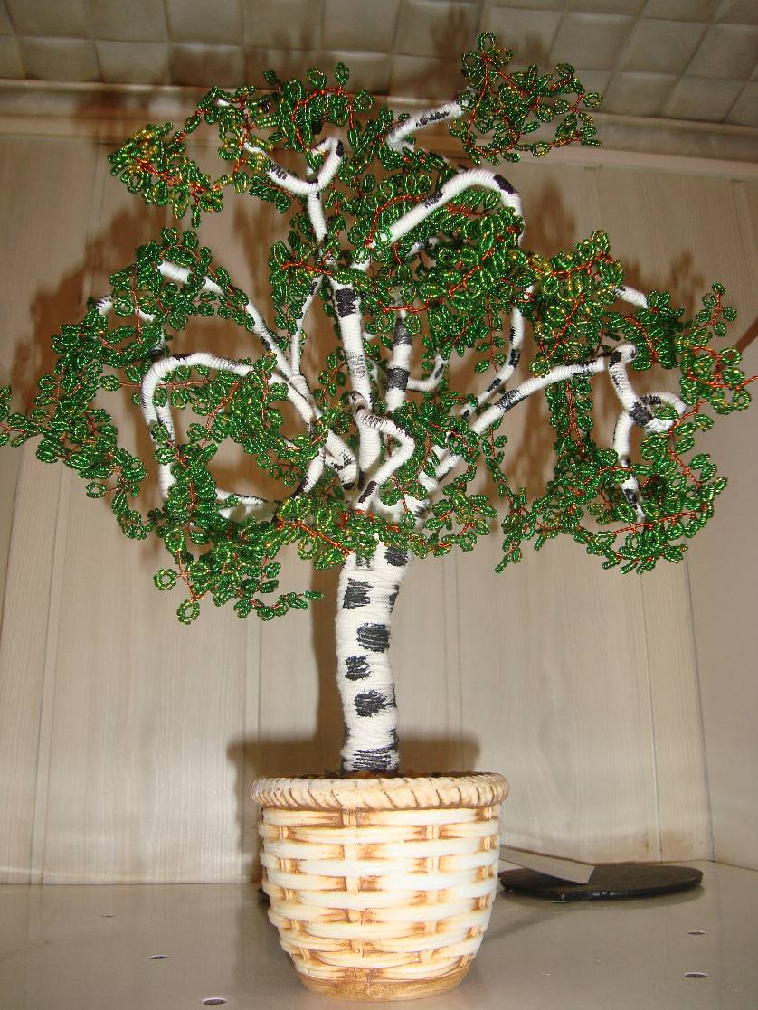

Slide 11
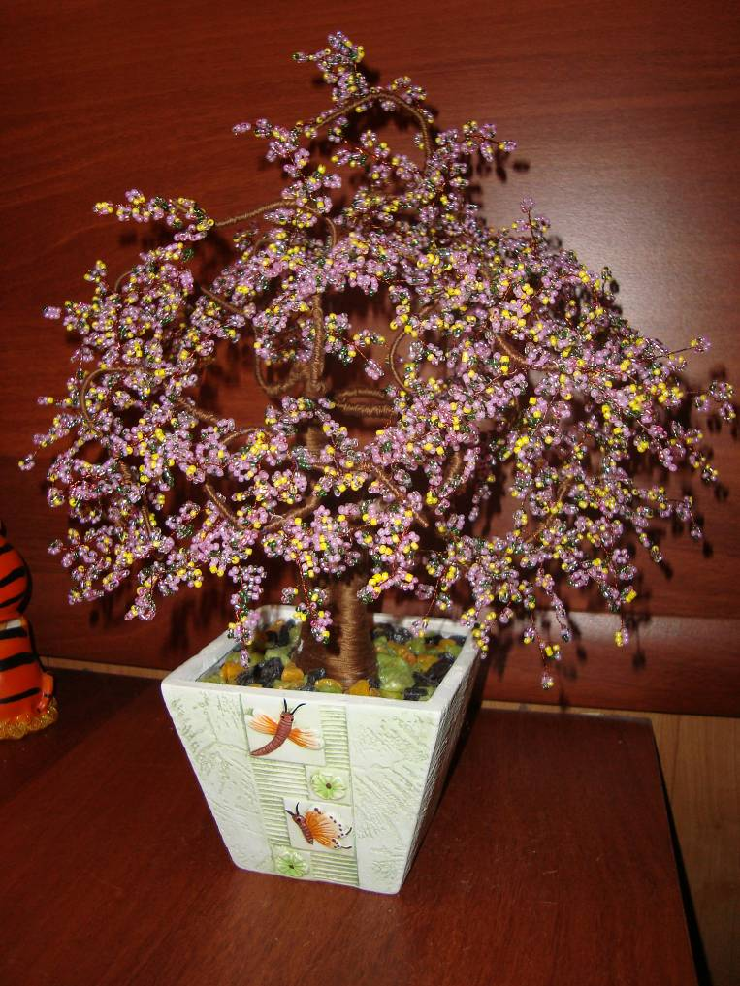
Творите!
Фантазируйте!
Плетите!

